Slide 1

BỘ CÔNG THƯƠNG TRƯỜNG CAO ĐẲNG THƯƠNG MẠI -----------------
HUẤN LUYỆN KỸ THUẬT AN TOÀN TRONG HOẠT ĐỘNG KINH DOANH KHÍ
Huế, ngày 12 tháng 03 năm 2026

Slide 2
NỘI DUNG
Chuyên đề I. Giới thiệu các quy định của pháp luật về an toàn, phòng chống cháy nổ liên quan đến cửa hàng LPG, hoạt động cửa hàng LPG và nhân viên cửa hàng LPG.
Chuyên đề II. Khái niệm về LPG. Các yếu tố nguy hiểm trong sử dụng LPG. Nguyên tắc an toàn cơ bản.
Chuyên đề III. Quy định về an toàn cửa hàng LPG
Chuyên đề IV. Quy định an toàn đối với nhân viên cửa hàng LPG
Chuyên đề V. An toàn đối với trạm nạp LPG
Chuyên đề VI. Phương pháp cơ bản cấp cứu người bị nạn

Slide 3

CHUYÊN ĐỀ I.
GIỚI THIỆU CÁC QUY ĐỊNH CỦA PHÁP LUẬT VỀ AN TOÀN, PHÒNG CHỐNG CHÁY NỔ LIÊN QUAN ĐẾN CỬA HÀNG LPG

Slide 4
CHUYÊN ĐỀ I
Mục tiêu tiêu
Biết được các văn bản qui định của pháp luật hiện hành liên quan đến công tác an toàn về hoạt động kinh doanh khí
Tuân thủ đúng qui định của pháp luật về hoạt động kinh doanh khí
Góp phần tích cực bảo đảm an ninh, trật tự xã hội; lợi ích của doanh nghiệp; của người tiêu dùng

Slide 5
I. CÁC QUY ĐỊNH CỦA PHÁP LUẬT
Luật PCCC
55/2024/QH15
Nghị định 105/2025/NĐ-CP: Quy định chi tiết thi hành một số điều của Luật Phòng cháy và chữa cháy
Thông tư 36/2025/TT-BCA: Quy định chi tiết thi hành một số điều của luật PCCC và nghị định 105/2025/NĐ-CP

Slide 6
I. CÁC QUY ĐỊNH CỦA PHÁP LUẬT
KHÍ
87/2018/NĐCP
Nghị định về kinh doanh khí
99/2020/NĐCP
Nghị định về xử phạt trong kinh doanh xăng dầu và khí
161/2024/NĐCP
Danh mục hàng nguy hiểm
53/2018/TT-BCT
Quy định huấn luyện an toàn trong KD khí

Slide 7
I. CÁC QUY ĐỊNH CỦA PHÁP LUẬT
QCVN 04/2013/BCT
An toàn chai chứa LPG
QCVN 10/2012/BCT
An toàn trạm cấp LPG
QCVN 02/2019/BCT
An toàn trạm nạp LPG
QCVN 02/2020/BCT
An toàn bồn chứa LPG

Slide 8
I. CÁC QUY ĐỊNH CỦA PHÁP LUẬT
TCVN 6485:1999
Nạp LPG vào chai
TCVN 7441:2004
Hệ thống cung cấp LPG tại nơi tiêu thụ
TCVN 6223:2017
An toàn cửa hàng kinh doanh LPG
TCVN 6484:1999
Yêu cầu về an toàn xe bồn vận chuyển LPG
TCVN 6304:1999
Chai chứa khí đốt hóa lỏng

Slide 9
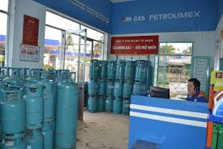
NGHỊ ĐỊNH 87/2018/NĐ-CP
Điều kiện đối với cửa hàng bán lẻ LPG chai
1. Là thương nhân được thành lập theo quy định của pháp luật.
2. Có hợp đồng tối thiểu 1 năm bán LPG chai với thương nhân có giấy chứng nhận đủ điều kiện còn hiệu lực theo quy định tại Nghị định này, trừ trường hợp cửa hàng trực thuộc của thương nhân.
3. Đáp ứng các điều kiện về phòng cháy và chữa cháy theo quy định của pháp luật.
ThS. Lê Thị Bích Yến

Slide 10

AN TOÀN TRONG HOẠT ĐỘNG KINH DOANH KHÍ
NGHỊ ĐỊNH 87/2018/NĐ-CP
Điều 47
Điều 57

Slide 11
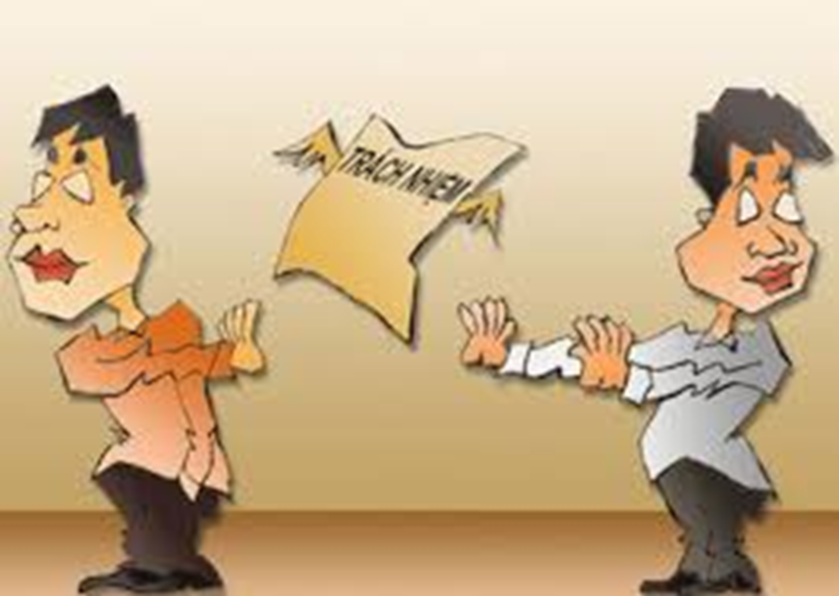
NGHỊ ĐỊNH 87/2018/NĐ-CP
QUYỀN VÀ NGHĨA VỤ CỦA THƯƠNG NHÂN
Quyền và nghĩa vụ của cửa hàng bán lẻ LPG chai

Slide 12







ĐIỀN TỪ THÍCH HỢP VÀO CHỖ TRỐNG
1. mua, bán LPG chai và chai LPG không có nguồn gốc xuất xứ, không đủ điều kiện lưu thông trên thị trường, không phù hợp với hợp đồng.
GỢI Ý: 1 TỪ, 4 CHỮ CÁI

Slide 13
ĐIỀN TỪ THÍCH HỢP VÀO CHỖ TRỐNG
2. Lựa chọn và treo biểu hiệu, biểu tượng của thương nhân mà cửa hàng bán LPG chai.
GỢI Ý: 3 TỪ, 9 CHỮ CÁI

Slide 14
ĐIỀN TỪ THÍCH HỢP VÀO CHỖ TRỐNG
3. Chỉ được bán LPG chai của thương nhân có Giấy chứng nhận đủ điều kiện còn hiệu lực mà cửa hàng đã ký hợp đồng còn hiệu lực; không bán LPG chai mini không đảm bảo theo quy định.
GỢI Ý: 2 TỪ, 6 CHỮ CÁI

Slide 15
ĐIỀN TỪ THÍCH HỢP VÀO CHỖ TRỐNG
4. Không chiếm giữ chai LPG của các thương nhân kinh doanh LPG ngoài ……………. mà cửa hàng đã ký
GỢI Ý: 2 TỪ, 7 CHỮ CÁI

Slide 16
ĐIỀN TỪ THÍCH HỢP VÀO CHỖ TRỐNG
5. Niêm yết giá bán LPG chai và ………………..giá niêm yết; chịu trách nhiệm về khối lượng, chất lượng chai LPG bán cho khách hàng.
GỢI Ý: 2 TỪ, 7 CHỮ CÁI

Slide 17
ĐIỀN TỪ THÍCH HỢP VÀO CHỖ TRỐNG
6. Thực hiện chế độ ghi chép và xuất …………, chứng từ theo quy định của Bộ Tài chính.
GỢI Ý: 2 TỪ, 6 CHỮ CÁI

Slide 18
ĐIỀN TỪ THÍCH HỢP VÀO CHỖ TRỐNG
7. ……………… các quy định về an toàn, phòng cháy và chữa cháy theo quy định tại Nghị định này và pháp luật có liên quan.
GỢI Ý: 2 TỪ, 7 CHỮ CÁI

Slide 19
ĐIỀN TỪ THÍCH HỢP VÀO CHỖ TRỐNG
8. Các chai LPG khi bán cho khách hàng phải…………….. niêm phong, tuyệt đối kín, bảo đảm chất lượng, khối lượng và nhãn mác đã đăng ký.
GỢI Ý: 2 TỪ, 9 CHỮ CÁI

Slide 20
ĐIỀN TỪ THÍCH HỢP VÀO CHỖ TRỐNG
9. Kiểm tra ………… của van chai, các đầu nối và ống mềm sau khi lắp đặt mới hoặc thay chai LPG xong, có sự chứng kiến quá trình kiểm tra và ký tên xác nhận vào biên bản giao nhận của khách hàng sử dụng.
GỢI Ý: 2 TỪ, 5 CHỮ CÁI

Slide 21
ĐIỀN TỪ THÍCH HỢP VÀO CHỖ TRỐNG
10. Chỉ được …………………… cho khách hàng các loại phụ kiện đảm bảo an toàn khi sử dụng và là loại chuyên dùng cho sử dụng với LPG; các ống mềm phải là loại ngăn ngừa hoặc có bảo vệ được khỏi sự xâm hại của loài gặm nhấm.
GỢI Ý: 4 TỪ, 14 CHỮ CÁI

Slide 22
Quyền và nghĩa vụ của cửa hàng bán lẻ LPG chai
11. Phải cung cấp tài liệu hướng dẫn và hướng dẫn trực tiếp các thông tin cần thiết về:
An toàn khi sử dụng LPG,
Các biện pháp đề phòng, các bước xử lý khi LPG rò rỉ;
Quy trình sử dụng bếp ga, chai chứa và các phụ kiện kèm theo

Slide 23
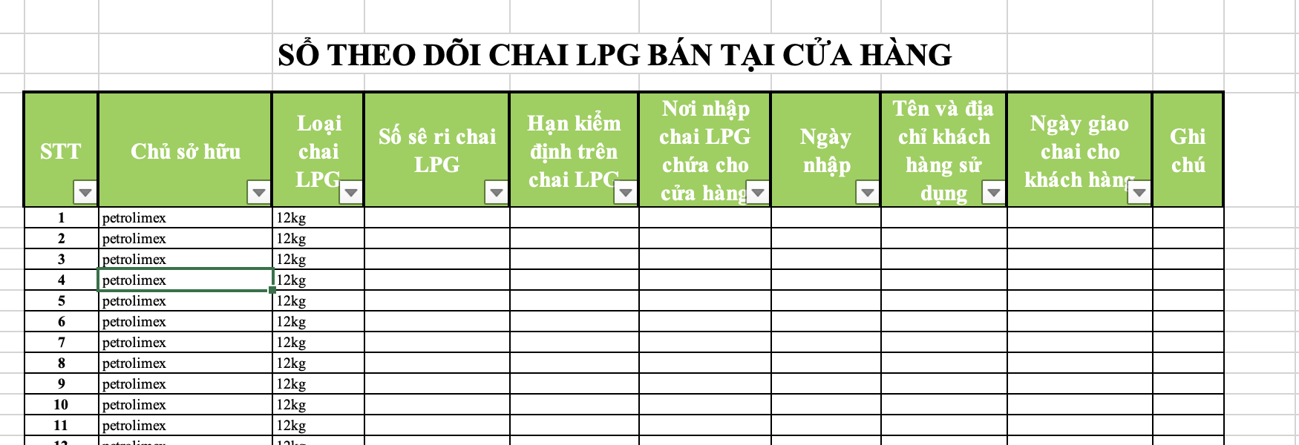
Quyền và nghĩa vụ của cửa hàng bán lẻ LPG chai
12. Lập sổ hoặc cơ sở dữ liệu điện tử ứng dụng công nghệ thông tin theo dõi chai LPG bán tại cửa hàng. Tại sổ theo dõi hoặc cơ sở dữ liệu điện tử phải có các thông tin sau về chai chứa: chủ sở hữu, loại chai, số sê ri chai, hạn kiểm định trên chai, nơi nhập chai chứa cho cửa hàng, ngày nhập, tên và địa chỉ khách hàng sử dụng, ngày giao chai cho khách hàng.

Slide 24

Quyền và nghĩa vụ của cửa hàng bán lẻ LPG chai
13. Chủ cửa hàng, nhân viên làm việc tại cửa hàng phải được huấn luyện về kỹ thuật an toàn, phòng cháy và chữa cháy theo quy định.
14. Tuân thủ các quy định về quản lý an toàn, phòng cháy và chữa cháy, quản lý đo lường, chất lượng trong hoạt động kinh doanh khí quy định tại Nghị định này và pháp luật có liên quan.

Slide 25
NGHỊ ĐỊNH 99/2020/NĐ-CP
Chương 4:
HÀNH VI VI PHẠM HÀNH CHÍNH, HÌNH THỨC XỬ PHẠT VÀ BIỆN PHÁP KHẮC PHỤC HẬU QUẢ TRONG KINH DOANH KHÍ
Mục 1.
HÀNH VI VI PHẠM QUY ĐỊNH VỀ ĐIỀU KIỆN KINH DOANH KHÍ
Mục 2.
HÀNH VI VI PHẠM QUY ĐỊNH VỀ KINH DOANH KHÍ

Slide 26
NGHỊ ĐỊNH 99/2020/NĐ-CP
Điều 39. Hành vi vi phạm quy định về điều kiện đối với cửa hàng bán lẻ LPG chai
Điều 41. Hành vi vi phạm quy định về điều kiện chai LPG, LPG chai, LPG chai mini lưu thông trên thị trường
Điều 46. Hành vi vi phạm quy định về kinh doanh LPG tại cửa hàng bán lẻ LPG chai
Điều 54. Hành vi vi phạm quy định khác về kinh doanh khí

Slide 27


CHUYÊN ĐỀ II.
Khái niệm về LPG. Các yếu tố nguy hiểm trong sử dụng LPG. Nguyên tắc an toàn cơ bản.

Slide 28
CHUYÊN ĐỀ II.
Mục tiêu tiêu
Biết được khái niệm, thành phần của khí
Hiểu được các đặc tính của LPG
Biết được qui định an toàn trong vận chuyển bảo quản và sử dụng
Vận dụng được các kiến thức đã hoạc vào thực tiễn quá trình kinh doanh tại doanh nghiệp
Thái độ: Cẩn thẩn, tỷ mỷ, chính xác, chịu khó học hỏi

Slide 29
II.1. KHÁI NIỆM VỀ LPG
LPG
LNG
CNG
Khí dầu mỏ hoá lỏng
Khí tự nhiên hoá lỏng
Khí tự nhiên nén
ThS. Lê Thị Bích Yến

Slide 30
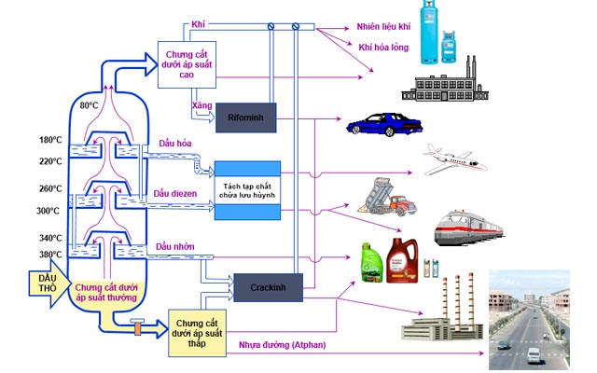
II.1. KHÁI NIỆM VỀ LPG
Là sản phẩm hydrocacbon có nguồn gốc dầu mỏ với thành phần chính là propan (C3H8) hoặc butan (C4H10)

Slide 31

II.2. CÁC YẾU TỐ NGUY HIỂM TRONG
SỬ DỤNG LPG
THẢO LUẬN: Anh chị có 3 phút để suy nghĩ và trả lời câu hỏi
Khi sử dụng LPG có thể có những yếu tố nguy hiểm nào?

Slide 32
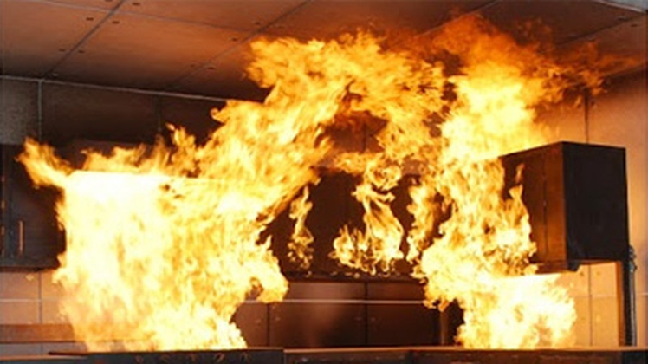
II.2. Các yếu tố nguy hiểm trong sử dụng LPG
II.2. CÁC YẾU TỐ NGUY HIỂM TRONG
SỬ DỤNG LPG
NGUY CƠ CHÁY NỔ CAO
Giới hạn nổ dưới thấp: hỗn hợp gas và không khí từ
1.8 – 9,5% gas khi có ngọn lửa mồi là lập tức phát nổ
Gas nặng hơn không khí nên ki rò rỉ sẽ dễ tích tụ gây cháy nổ
ThS. Lê Thị Bích Yến

Slide 33
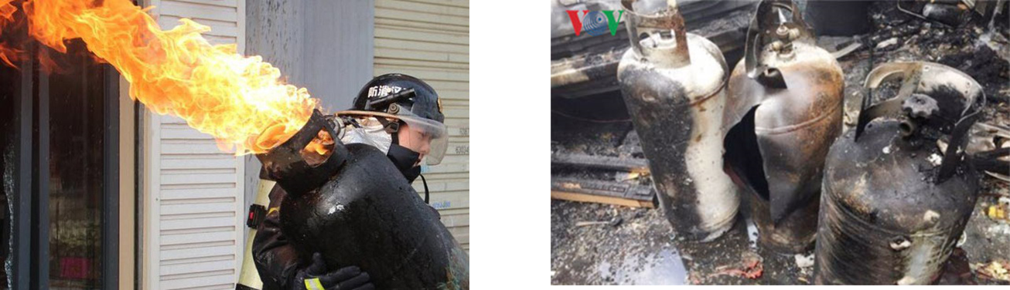
II.2. CÁC YẾU TỐ NGUY HIỂM TRONG
SỬ DỤNG LPG
Nguy cơ nổ bình gas
Chai chứa LPG là thiết bị chịu áp lực, có nguy cơ nổ nếu không đảm bảo tiêu chuẩn an toàn về thiết bị chịu áp lực
ThS. Lê Thị Bích Yến

Slide 34
II.2. CÁC YẾU TỐ NGUY HIỂM TRONG
SỬ DỤNG LPG
Nguy cơ nổ bình gas
Chai chứa LPG là thiết bị chịu áp lực, có nguy cơ nổ nếu không đảm bảo tiêu chuẩn an toàn về thiết bị chịu áp lực
ThS. Lê Thị Bích Yến

Slide 35
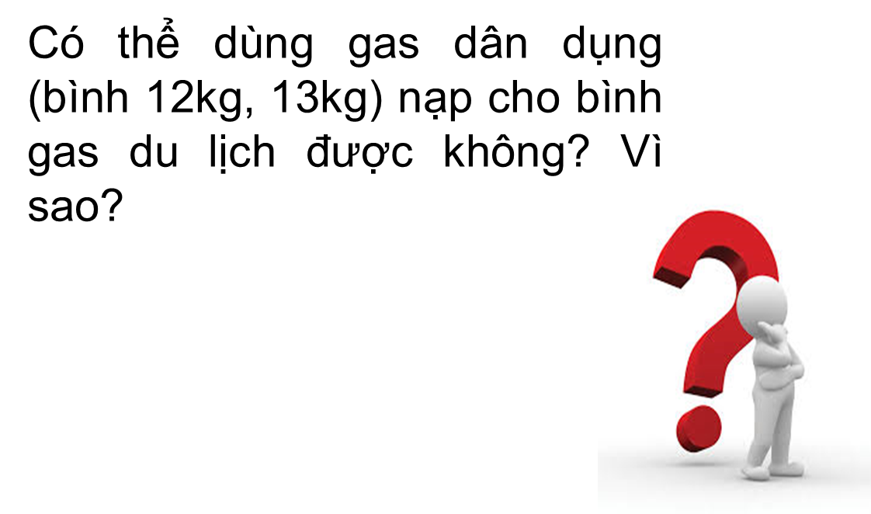
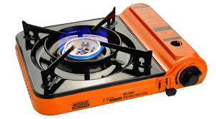
II.2. Các yếu tố nguy hiểm trong sử dụng LPG
II.2. CÁC YẾU TỐ NGUY HIỂM TRONG
SỬ DỤNG LPG
ThS. Lê Thị Bích Yến

Slide 36
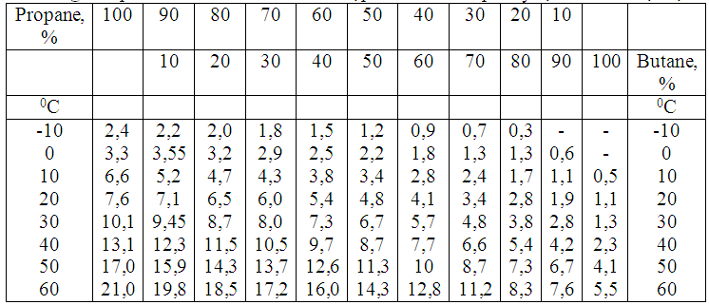
II.2. CÁC YẾU TỐ NGUY HIỂM TRONG
SỬ DỤNG LPG
ThS. Lê Thị Bích Yến

Slide 37
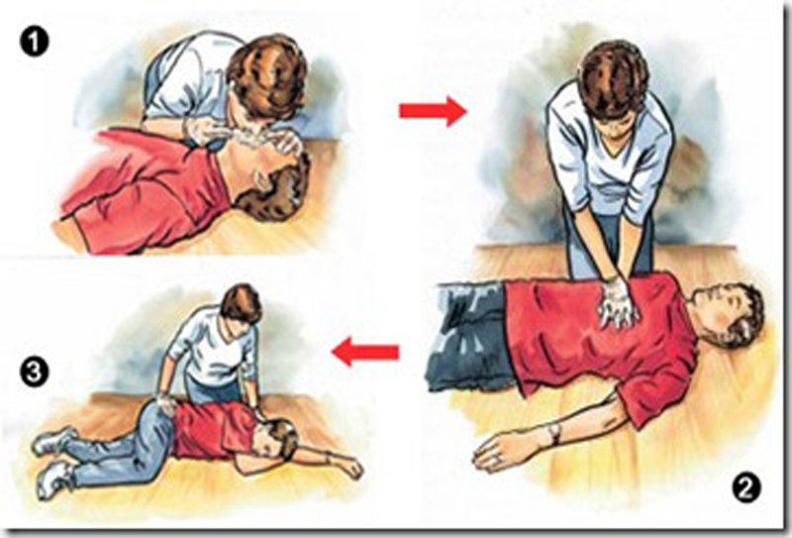
II.2. Các yếu tố nguy hiểm trong sử dụng LPG
II.2. CÁC YẾU TỐ NGUY HIỂM TRONG
SỬ DỤNG LPG
NGẠT KHÍ GAS: LPG là khi rò rỉ ra môi trường bên ngoài sẽ chiếm chỗ của không khí và gây ngạt
ThS. Lê Thị Bích Yến

Slide 38
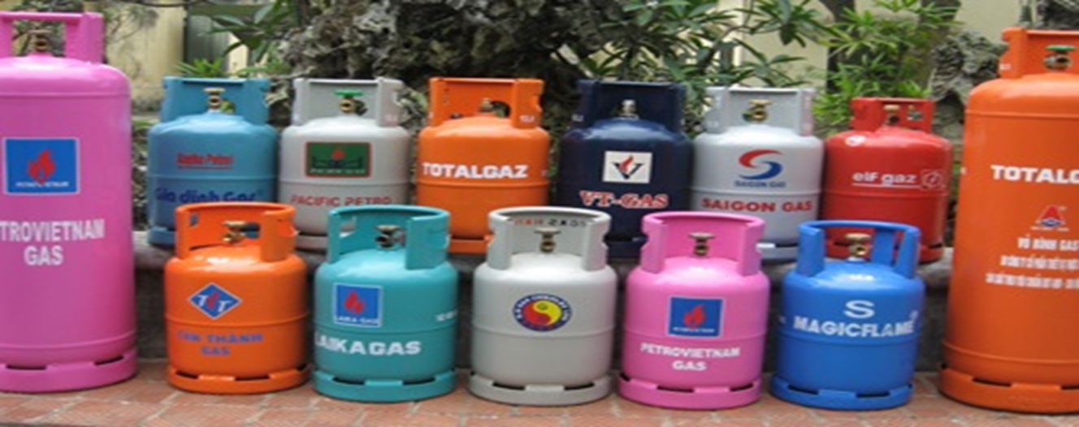
II.2. CÁC YẾU TỐ NGUY HIỂM TRONG
SỬ DỤNG LPG
Tỷ lệ giãn nở của LPG là 250 lần nhờ tính chất này mà LPG tiện lợi trong tồn chứa, vận chuyển và sử dụng. Tuy nhiên cũng rất nguy hiểm nếu bị rò rỉ
ThS. Lê Thị Bích Yến

Slide 39
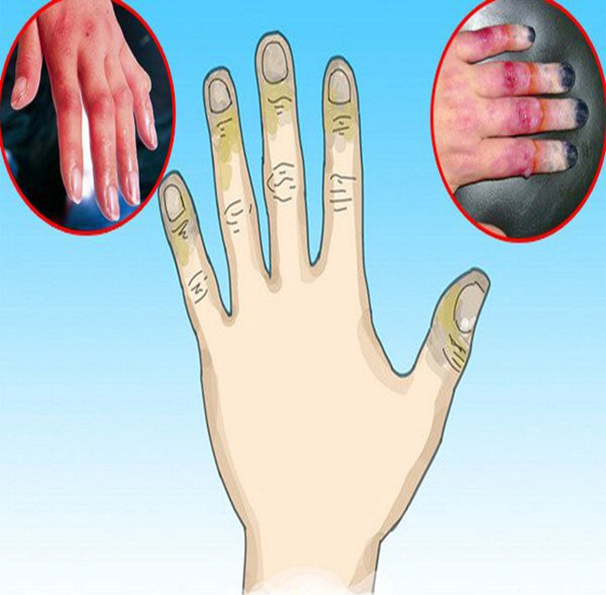
II.2. CÁC YẾU TỐ NGUY HIỂM TRONG
SỬ DỤNG LPG
BỎNG LẠNH
Nhiệt độ sôi của LPG rất thấp (-42ºC : -1ºC) nên khi tiếp xúc trực tiếp với LPG lỏng có thể gây bỏng lạnh
ThS. Lê Thị Bích Yến

Slide 40
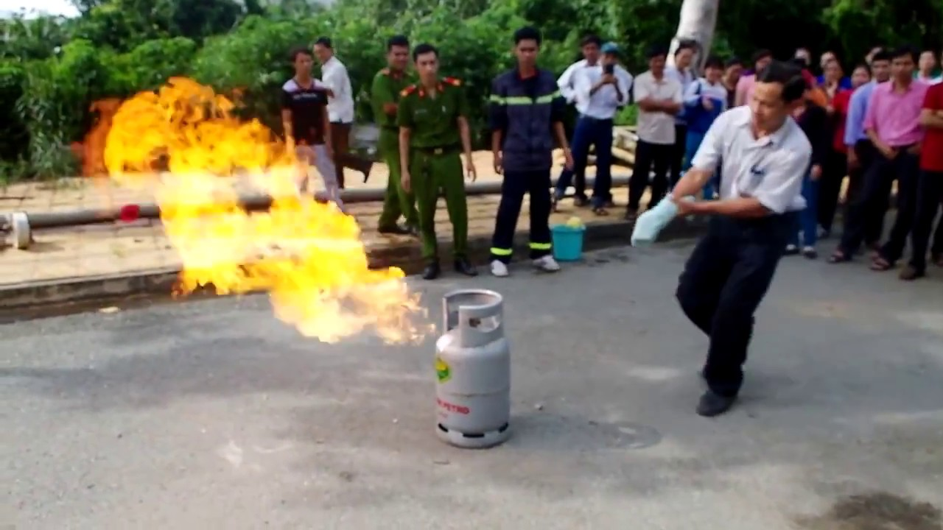
II.2. Các yếu tố nguy hiểm trong sử dụng LPG
II.2. CÁC YẾU TỐ NGUY HIỂM TRONG
SỬ DỤNG LPG
BỎNG NÓNG
Nhiệt độ của ngọn lửa gas rất cao, nếu cháy trong môi trường không khí nhiệt độ có thể lên đến 1950ºC, trong môi trường chỉ có oxy là 2800ºC
ThS. Lê Thị Bích Yến

Slide 41

Thảo luận: Thời gian 5 phút
Với các nguy cơ mất an toàn về gas như vậy, nếu anh chị là người cung cấp gas cho khách hàng thì anh chị làm gì để đảm bảo an toàn cho khách hàng khi sử dụng?
ThS. Lê Thị Bích Yến

Slide 42
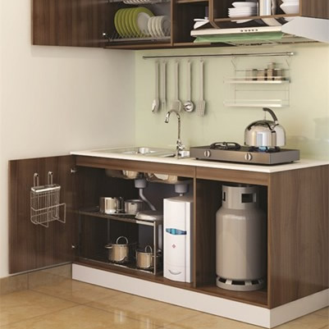
II.3. CÁC NGUYÊN TẮC AN TOÀN KHI
SỬ DỤNG LPG
1. Lắp đặt bếp đúng tiêu chuẩn, an toàn
Vị trí đặt bếp thoáng khí nhưng tránh gió lùa
Bề mặt bếp không được bằng vật liệu dễ cháy
ThS. Lê Thị Bích Yến

Slide 43
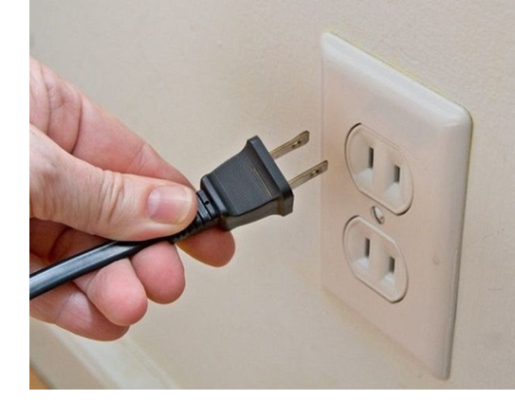
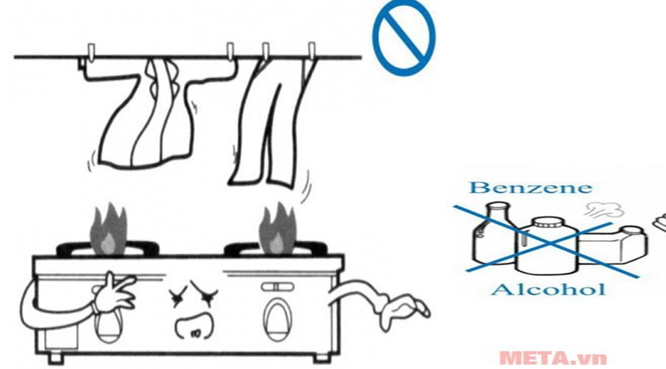
II.3. Các nguyên tắc an toàn khi sử dụng LPG
II.3. CÁC NGUYÊN TẮC AN TOÀN KHI
SỬ DỤNG LPG
2. Tránh xa các thiết bị điện, các vật dễ bắt cháy
ThS. Lê Thị Bích Yến

Slide 44
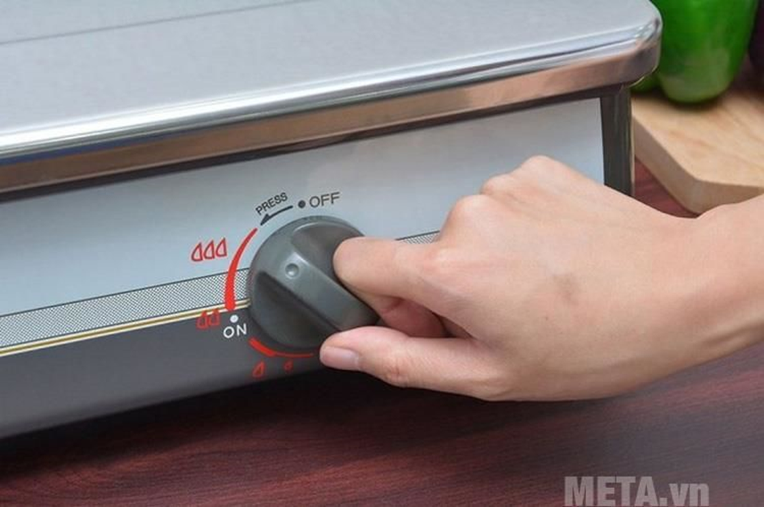
II.3. Các nguyên tắc an toàn khi sử dụng LPG
II.3. CÁC NGUYÊN TẮC AN TOÀN KHI
SỬ DỤNG LPG
3. Bật tắt bếp đúng quy trình

Slide 45
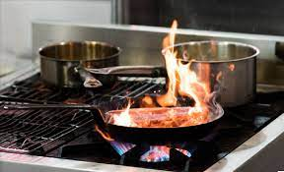
II.3. Các nguyên tắc an toàn khi sử dụng LPG
II.3. CÁC NGUYÊN TẮC AN TOÀN KHI
SỬ DỤNG LPG
4. Để ý bếp gas trong suốt quá trình nấu nướng

Slide 46
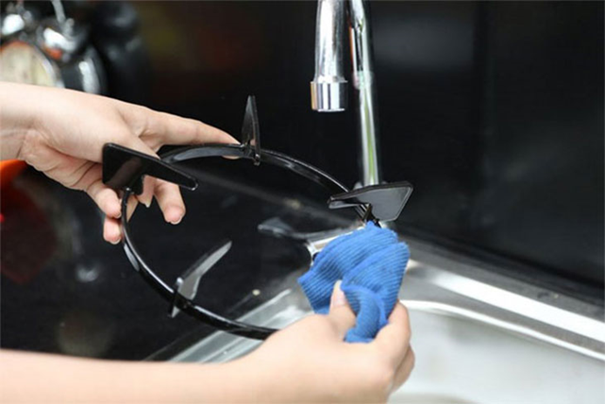
II.3. Các nguyên tắc an toàn khi sử dụng LPG
II.3. CÁC NGUYÊN TẮC AN TOÀN KHI
SỬ DỤNG LPG
5. Vệ sinh bếp thường xuyên

Slide 47
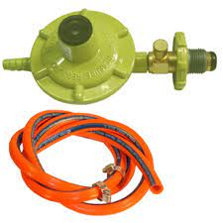
II.3. Các nguyên tắc an toàn khi sử dụng LPG
II.3. CÁC NGUYÊN TẮC AN TOÀN KHI
SỬ DỤNG LPG
6. Định kì kiểm tra bảo dưỡng các thiết bị phụ trợ
6 tháng - 1 năm/1 lần kiểm tra bếp, bình gas, dây dẫn gas và cả van khóa.
2 - 3 năm thay mới ống dẫn gas và 5 năm thay mới van điều áp.

Slide 48
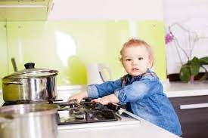
II.3. Các nguyên tắc an toàn khi sử dụng LPG
II.3. CÁC NGUYÊN TẮC AN TOÀN KHI
SỬ DỤNG LPG
7. Không để trẻ em lại gần hay chơi gần bếp gas

Slide 49
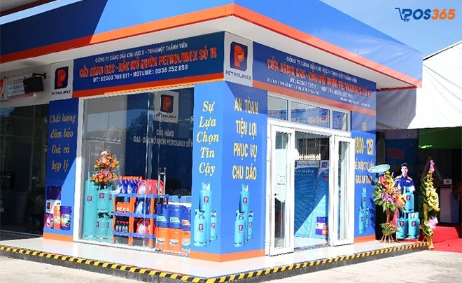
CHUYÊN ĐỀ III.
Quy định về an toàn cửa hàng LPG
Notes:
https://create.kahoot.it/details/7996d250-00aa-48ac-86e7-2a600e048b28

Slide 50
CHUYÊN ĐỀ III.
Mục tiêu tiêu
Hiểu được qui định của pháp luật về an toàn đối với cửa hàng LPG.
Vận dụng được kiến thức đã học liên quan đến vấn đề an toàn vào thực tiễn quá trình kinh doanh tại cửa hàng.
Cẩn thận; tỷ mỷ chính xác; vì an tòa của chính mình, của doanh nghiệp và xã hội

Slide 51
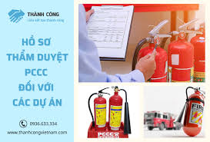
III. Quy định về an toàn cửa hàng LPG
III. QUY ĐỊNH VỀ AN TOÀN CỬA HÀNG LPG
1. Yêu cầu chung:
Việc thiết kế cửa hàng phải được cơ quan có thẩm quyền thẩm duyệt về PCCC.

Slide 52
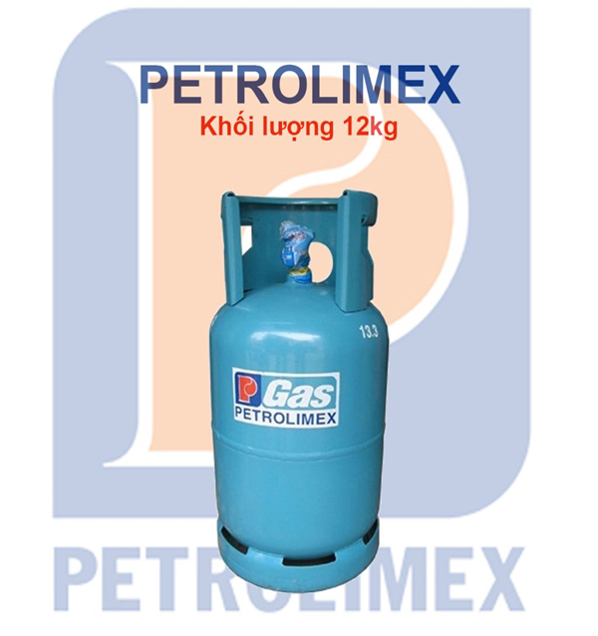
III. QUY ĐỊNH VỀ AN TOÀN CỬA HÀNG LPG
1. Yêu cầu chung:
Các sản phẩm kinh doanh tại cửa hàng phải đảm bảo các yêu cầu sau: Các LPG chai, khi bán cho khách hàng phải còn nguyên niêm phong, tuyệt đối kín, bảo đảm chất lượng, khối lượng và nhãn hiệu hàng hóa đã đăng ký; Chai LPG phải được kiểm định và đăng ký theo quy định hiện hành.

Slide 53
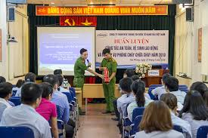
III. QUY ĐỊNH VỀ AN TOÀN CỬA HÀNG LPG
1. Yêu cầu chung:
Cán bộ, nhân viên làm việc tại cửa hàng phải được đào tạo, huấn luyện về an toàn PCCC

Slide 54
III. Quy định về an toàn cửa hàng LPG
III. QUY ĐỊNH VỀ AN TOÀN CỬA HÀNG LPG
2. Yêu cầu đối an toàn về thiết kế và xây dựng
Kết cấu xây dựng, bậc chịu lửa của cửa hàng tối thiểu bậc II
Cửa hàng phải cách ly với các nguồn gây cháy ít nhất 3 m về phía không có tường chịu lửa; Nếu có tường chịu lửa thì không yêu cầu khoảng cách giữa nguồn gây cháy và cửa hàng.

Slide 55
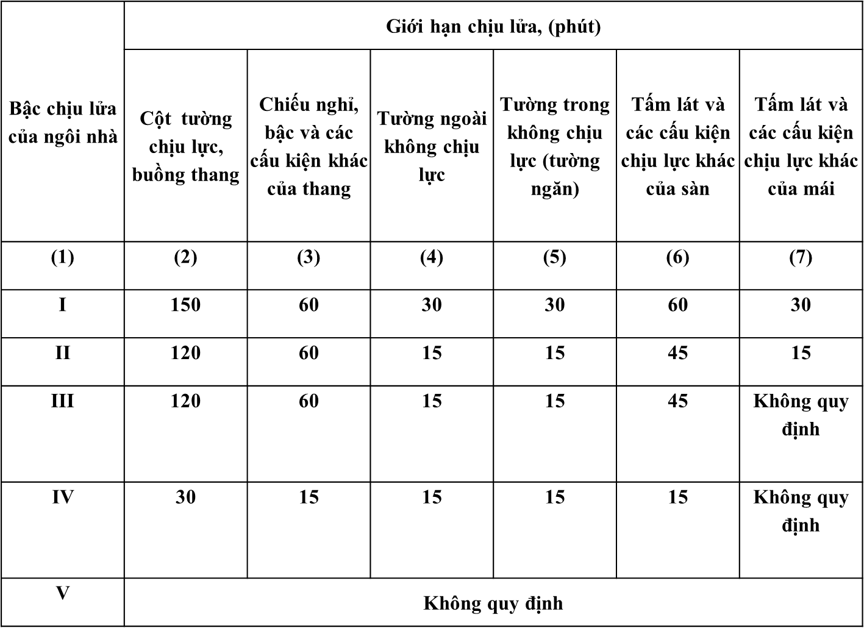

Slide 56
III. Quy định về an toàn cửa hàng LPG
III. QUY ĐỊNH VỀ AN TOÀN CỬA HÀNG LPG
Diện tích mặt bằng
KV Kho: 10m2
KV bán hàng 2m2
Diện tích cửa hàng tối thiểu là 12m2

Slide 57
III. Quy định về an toàn cửa hàng LPG
III. QUY ĐỊNH VỀ AN TOÀN CỬA HÀNG LPG
Nền khu bán hàng và kho chứa
Làm bằng gạch hoặc bê tông, bằng phẳng, không gồ ghề, lồi lõm…
Cao hơn mặt bằng xung quanh, không được bố trí đường ống, cống thoát nước tại nền khu bán hàng và kho chứa, nếu có thì phải được trát kín mạch;
Mọi hầm hố phải nằm cách khu vực cửa hàng ít nhất 2 m. Nếu có rãnh nước hoặc mương máng không thể tránh khỏi nằm trong khoảng cách 2 m theo quy định trên thì phải có tấm che, chụp kín

Slide 58
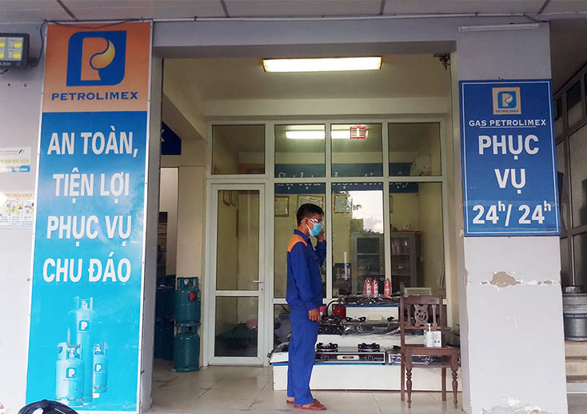
III. Quy định về an toàn cửa hàng LPG
III. QUY ĐỊNH VỀ AN TOÀN CỬA HÀNG LPG
Tường nhà bán hàng và nhà kho
- Tường và vách ngăn phải bằng phẳng, nhẵn, không có vết nứt. Sơn hoặc quét vôi màu sáng;
- Tường và vách ngăn phải được xây dựng bằng các vật liệu có giới hạn chịu lửa ít nhất 45 phút

Slide 59
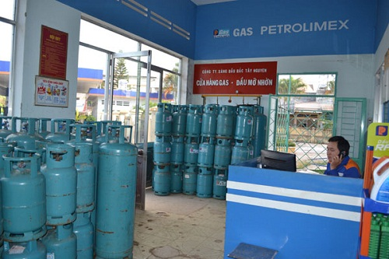
III. Quy định về an toàn cửa hàng LPG
III. QUY ĐỊNH VỀ AN TOÀN CỬA HÀNG LPG
Mái và trần nhà bán hàng và nhà kho
- Mái phải được làm từ vật liệu có giới hạn chịu lửa ít nhất 15 phút;
- Sàn có kết cấu phù hợp, phải làm bằng vật liệu có giới hạn chịu lửa ít 45 phút

Slide 60
III. Quy định về an toàn cửa hàng LPG
III. QUY ĐỊNH VỀ AN TOÀN CỬA HÀNG LPG
Cửa nhà và cửa thông gió phải đảm bảo các yêu cầu sau:
Bố trí cửa chính ra vào tại bức tường ngoài, cửa có chiều cao ít nhất 2,2 m và chiều rộng cửa ít nhất 0.8 m.
Ngoài cửa chính phải có ít nhất 01 lối thoát dự phòng, cao tối thiểu 1.9m, rộng 0.8m;
Bố trí các cửa thông gió trên tường, mái hoặc tại vị trí thấp ngang sàn nhà
Tất cả các cửa này phải được làm bằng vật liệu có giới hạn chịu lửa ít nhất 30 min.

Slide 61
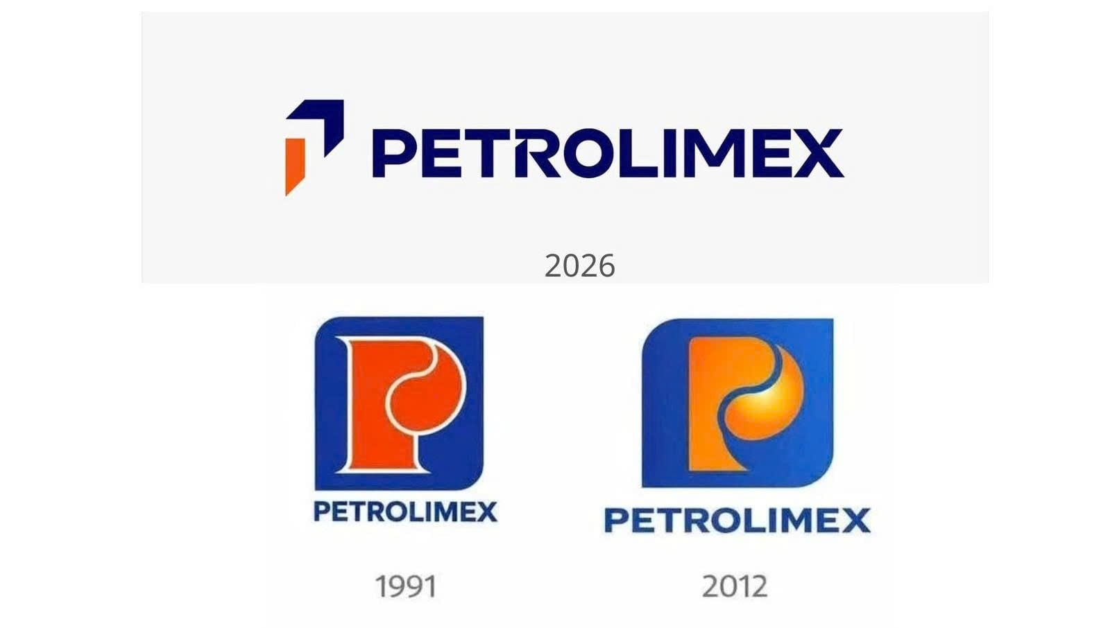
III. Quy định về an toàn cửa hàng LPG
III. QUY ĐỊNH VỀ AN TOÀN CỬA HÀNG LPG
Biểu trưng logo
Biển hiệu doanh nghiệp, biển báo, biển quảng cáo, màu sắc trang trí tại cửa hàng phải theo quy định của đơn vị quản lý kinh doanh.
Vị trí lắp đặt không gây cản trở thoát nạn

Slide 62
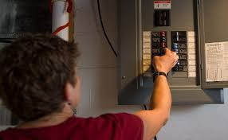
III. Quy định về an toàn cửa hàng LPG
III. QUY ĐỊNH VỀ AN TOÀN CỬA HÀNG LPG
Quy định về hệ thống điện
Việc lắp đặt hệ thống điện và các thiết bị dùng điện phải tuân thủ theo các tiêu chuẩn, quy phạm kỹ thuật hiện hành.
Toàn bộ thiết bị điện trong tủ điện phải được khống chế chung bằng một thiết bị đóng ngắt điện

Slide 63
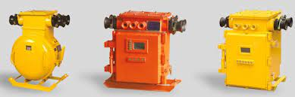
III. Quy định về an toàn cửa hàng LPG
III. QUY ĐỊNH VỀ AN TOÀN CỬA HÀNG LPG
Hệ thống điện phải là hệ thống phòng nổ; dây dẫn đi trong ống kín; đèn và công tắc là loại phòng nổ.
Các dây dẫn không được đấu nối giữa chừng trên dây, chỉ được đấu nối tại các hộp phòng nổ.
Các thiết bị điện trong cửa hàng phải lắp đặt cách lớp chai LPG tối thiểu 1,5 m.

Slide 64

III. Quy định về an toàn cửa hàng LPG
III. QUY ĐỊNH VỀ AN TOÀN CỬA HÀNG LPG
An toàn về PCCC
Ở cửa hàng kinh doanh LPG phải có các thiết bị chữa cháy nào?

Slide 65
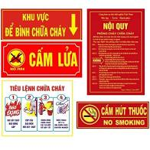
III. Quy định về an toàn cửa hàng LPG
a
III. QUY ĐỊNH VỀ AN TOÀN CỬA HÀNG LPG
An toàn về PCCC

Slide 66
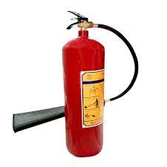

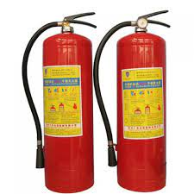
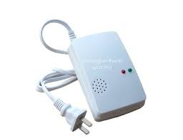
III. Quy định về an toàn cửa hàng LPG
III. QUY ĐỊNH VỀ AN TOÀN CỬA HÀNG LPG
An toàn về PCCC
- 02 bình chữa cháy CO₂, loại 5 kg;
- 02 bình chữa cháy bằng bột loại 8 kg;
- 02 bao tải gai hoặc chăn chiên;
- Dụng cụ kiểm tra sự rò rỉ LPG.

Slide 67
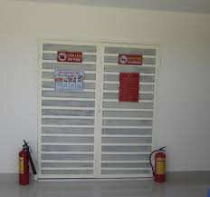
III. Quy định về an toàn cửa hàng LPG
III. QUY ĐỊNH VỀ AN TOÀN CỬA HÀNG LPG
An toàn về PCCC
Tất cả thiết bị chữa cháy phải để ở nơi thuận tiện gần cửa ra vào hoặc tại vị trí an toàn trên các đường giữa các chồng chai LPG để sẵn sàng sử dụng khi cần thiết

Slide 68

III. Quy định về an toàn cửa hàng LPG
III. QUY ĐỊNH VỀ AN TOÀN CỬA HÀNG LPG
Khi phát hiện LPG chai bị rò rỉ tại cửa hàng thì xử lý như thế nào?

Slide 69
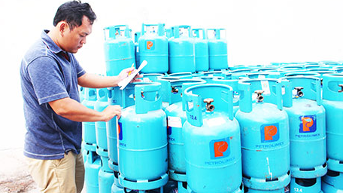
III. Quy định về an toàn cửa hàng LPG
III. QUY ĐỊNH VỀ AN TOÀN CỬA HÀNG LPG
Phải nhanh chóng xác định nơi bị rò rỉ.
Dùng nước xà phòng bôi lên những nơi nghi rò rỉ để xác định có bị rò rỉ hay không.
Tuyệt đối không được dùng ngọn lửa để tìm chỗ rò rỉ;

Slide 70
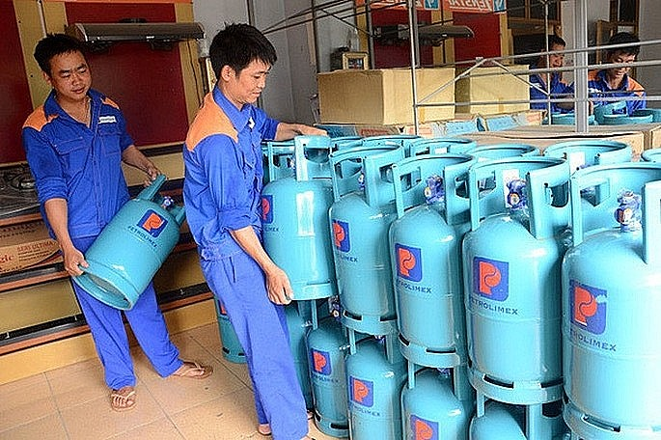
III. Quy định về an toàn cửa hàng LPG
III. QUY ĐỊNH VỀ AN TOÀN CỬA HÀNG LPG
Đánh dấu chai bị rò rỉ và chỗ rò rỉ;
Phải loại trừ ngay bất kỳ nguồn gây cháy nào gần khu vực chai LPG;
Bịt chặt chỗ rò rỉ lại và kịp thời di chuyển chai bị rò rỉ ra ngoài, đặt xa nguồn lửa và nơi đông người;

Slide 71
III. Quy định về an toàn cửa hàng LPG
III. QUY ĐỊNH VỀ AN TOÀN CỬA HÀNG LPG
Phải thông báo cấm hút thuốc và các nguồn gây cháy;
Không được tháo bỏ hoặc sửa van chai đã bị hư hỏng, mà chuyển cho cơ sở nạp xử lý;
Khoanh vùng xếp đặt các chai bị rò rỉ, có treo biển cấm người qua lại và thông báo ngay sự cố cho người cung cấp hàng.

Slide 72
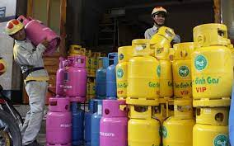
CHUYÊN ĐỀ IV.
Quy định về an toàn đối với nhân viên cửa hàng LPG

Slide 73
CHUYÊN ĐỀ IV
Mục tiêu
Hiểu được qui định của pháp luật của nghề nghiệp về an toàn trong xếp dỡ, tồn chứa , bày bán và vận chuyển chai LPG tại cửa hàng
Thực hiện đúng qui trình lắp đặt chai LPG cho khách hàng
Biết cách kiểm tra chai LPG
Lắp đăt thành thạo chai LPG cho khách hàng đảm bảo tuyệt đối an toàn đúng kỹ thuật
Thái độ: Cẩn thận; tỷ mỷ; chính xác; đảm bảo tuyệt đối an toàn

Slide 74
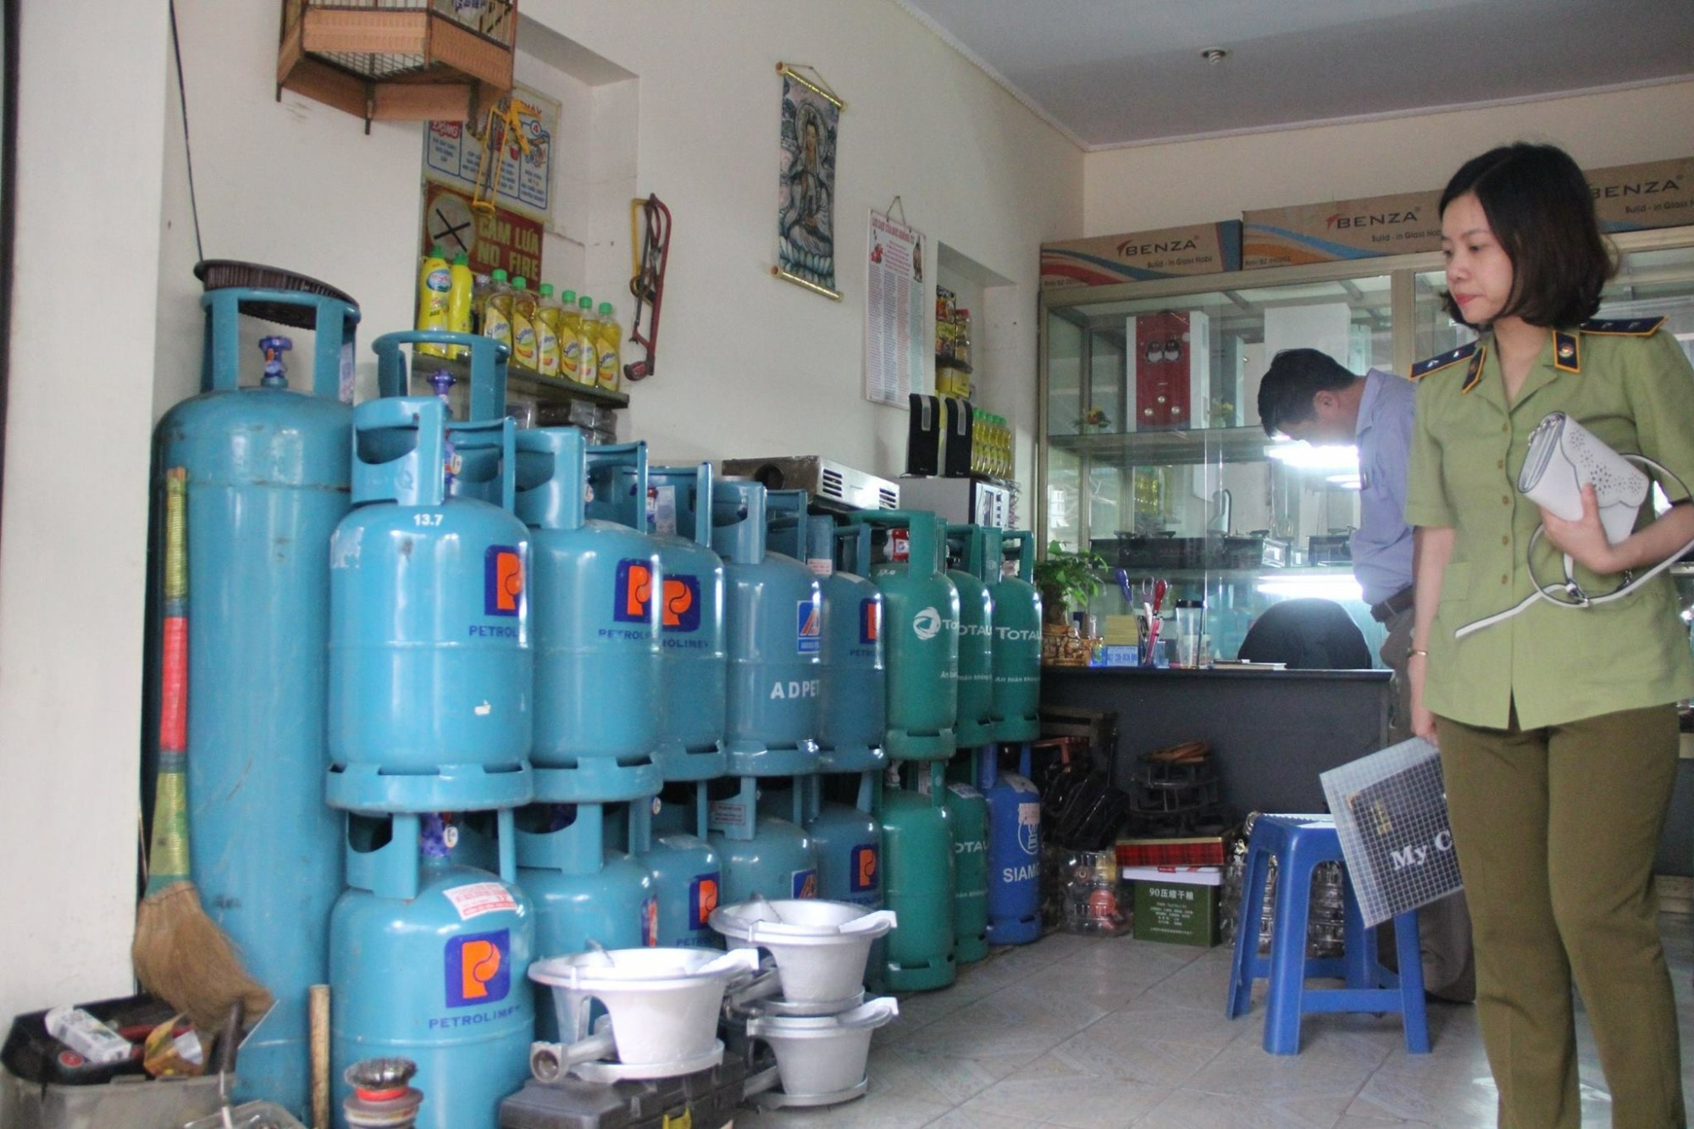
IV 1. AN TOÀN TRONG XẾP DỠ VÀ TỒN CHỨA
Quy định chất xếp tại cửa hàng
Các loại chai LPG có thể được xếp chồng lên nhau ở tư thế thẳng đứng, vững chắc. Độ cao tối đa mỗi chồng là 1,5 m. Nếu xếp chồng lên nhau thì Chai nhỏ xếp chồng lên lớp chai lớn hơn. Khoảng cách giữa các dãy không nhỏ hơn 1,5m

Slide 75
IV 1. An toàn trong xếp dỡ và tồn chứa
IV 1. AN TOÀN TRONG XẾP DỠ VÀ TỒN CHỨA
Quy định trọng lượng tồn chứa tại cửa hàng LPG
500kg
12m2
Thêm 60kg/m2
Tối đa 1000kg

Slide 76
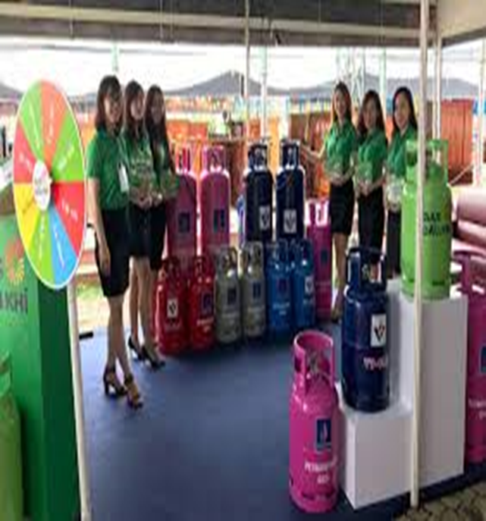
IV 1. An toàn trong xếp dỡ và tồn chứa
IV 1. AN TOÀN TRONG XẾP DỠ VÀ TỒN CHỨA
Chỉ cho phép trưng bày lâu dài trên các giá quảng cáo những chai khí dầu mỏ hóa lỏng rỗng hoặc chai khí dầu mỏ hóa lỏng giả.

Slide 77
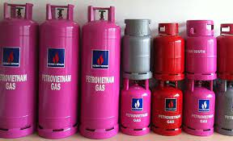
IV 1. An toàn trong xếp dỡ và tồn chứa
IV 1. AN TOÀN TRONG XẾP DỠ VÀ TỒN CHỨA
Khi tồn chứa cũng như bày bán, van chai luôn đóng kín
Không được cất giữ chai gần cửa ra vào, nơi hay có người qua lại

Slide 78
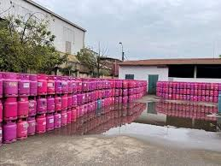
IV 1. An toàn trong xếp dỡ và tồn chứa
IV 1. AN TOÀN TRONG XẾP DỠ VÀ TỒN CHỨA
Chỉ cho phép tồn chứa chai LPG rỗng ngoài trời với điều kiện trong nhà không còn diện tích.
Nghiêm cấm tồn chứa chai LPG rỗng trên mái nhà.

Slide 79
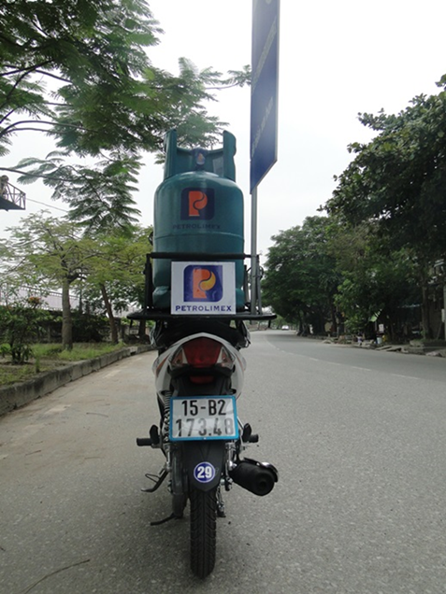
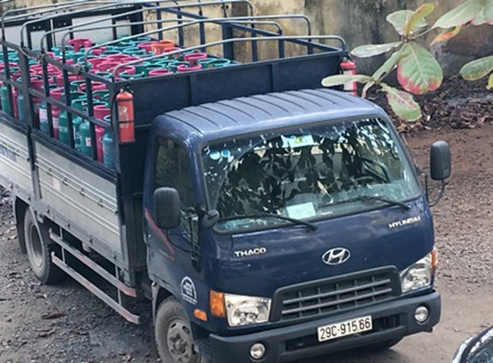
IV 2. AN TOÀN TRONG VẬN CHUYỂN CHAI LPG

Slide 80
IV 2. An toàn trong vận chuyển chai LPG
IV 2. AN TOÀN TRONG VẬN CHUYỂN CHAI LPG
VẬN CHUYỂN BẰNG XE MÁY
Xe gắn máy (hai bánh) vận chuyển chai chứa LPG phải có giá đỡ chắc chắn, chai phải luôn ở vị trí thẳng đứng, van chai hướng lên trên.
Nghiêm cấm việc vận chuyển chai chứa LPG cùng với người trong thang máy.

Slide 81
IV 2. An toàn trong vận chuyển chai LPG
IV 2. AN TOÀN TRONG VẬN CHUYỂN CHAI LPG
VẬN CHUYỂN BẰNG XE TẢI
Ô tô vận chuyển chai chứa LPG phải được cấp giấy phép vận chuyển hàng nguy hiểm theo quy định hiện hành.
Chai phải xếp theo chiều thẳng đứng, van chai ở phía trên. Đối với chai có dung tích trên 99 lít chỉ được xếp một lớp.
Chai có dung tích dưới 99 lít cho phép xếp từ 2 lớp trở lên nhưng không được cao hơn thành xe và giữa hai lớp phải có lớp ván lót.

Slide 82
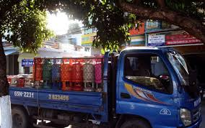
IV 2. An toàn trong vận chuyển chai LPG
IV 2. AN TOÀN TRONG VẬN CHUYỂN CHAI LPG
Cấm đỗ ô tô nơi gần nguồn gây cháy, nơi có nhiều người và phương tiện qua lại. Trường hợp ô tô tạm đỗ để bốc dỡ hàng phải đỗ ở nơi bảo đảm an toàn cho người và không cản trở các phương tiện giao thông khác.

Slide 83

IV 3. AN TOÀN TRONG LẮP ĐẶT VÀ BÀN GIAO CHAI LPG
Thảo luận: Anh chị hãy nêu quy trình Lắp đặt bình gas cho khách hàng?

Slide 84
IV 3. AN TOÀN TRONG LẮP ĐẶT VÀ BÀN GIAO CHAI LPG
- Gỡ bao bì và niêm bình
- Lắp van điều áp vào ống dẫn
- Lắp đường ống dẫn vào thiết bị tiêu thụ
- Lắp van điều áp vào bình chứa
- Bắt chặt kẹp đầu ống
- Thử độ kín bằng nước xà phòng
- Khởi động thử

Slide 85
IV 3. AN TOÀN TRONG LẮP ĐẶT VÀ BÀN GIAO CHAI LPG
Khi cung cấp chai chứa LPG cho khách hàng sử dụng, cửa hàng LPG phải cung cấp cho khách hàng 01 bản phiếu giao hàng và có 01 bản lưu tại cửa hàng, trong đó phải có các thông tin tối thiểu: Số sêri chai, loại chai, thời gian kiểm định gần nhất ghi trên chai, tên, địa chỉ và điện thoại liên hệ của cửa hàng, tên và địa chỉ khách hàng sử dụng, ngày giao chai cho khách hàng.

Slide 86
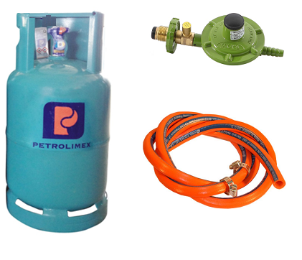
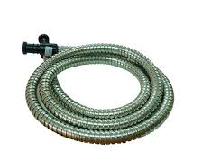
IV 4. Phụ kiện bình gas, bếp gas và phụ kiện bếp gas

Slide 87
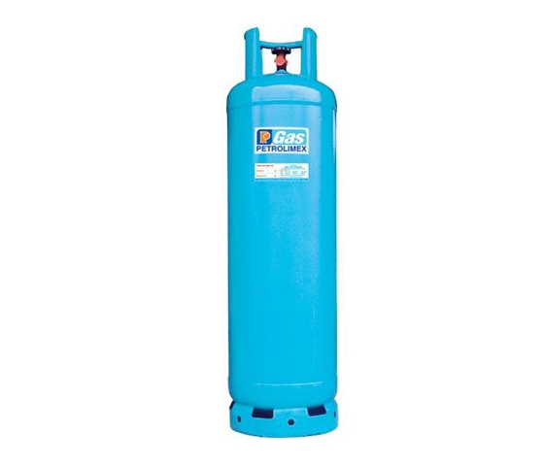
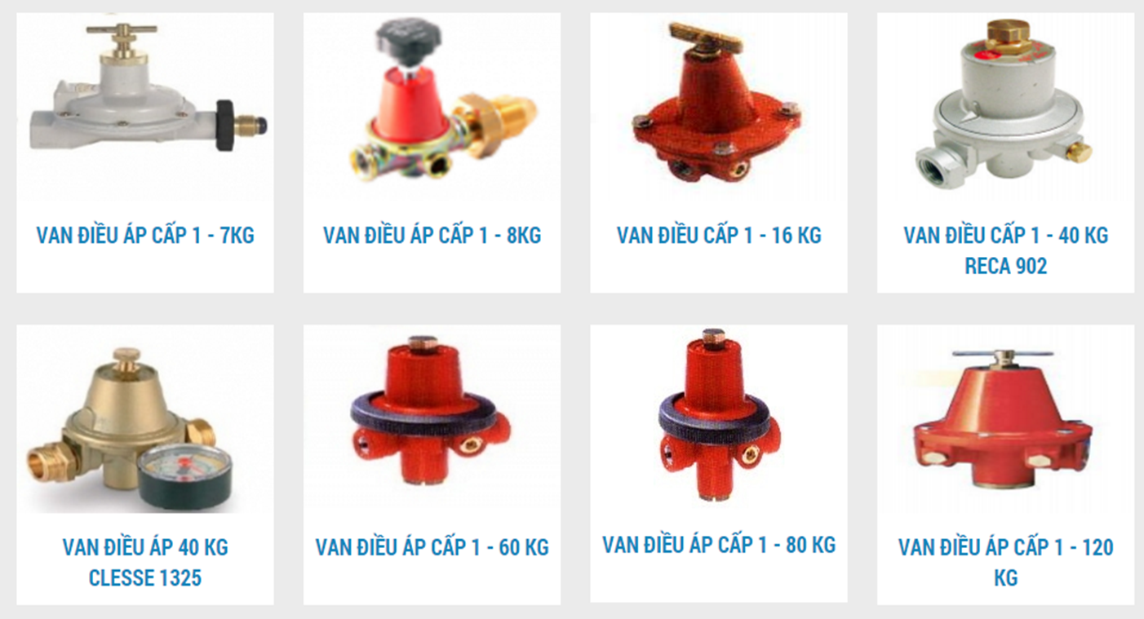
IV 4. Phụ kiện bình gas, bếp gas và phụ kiện bếp gas

Slide 88

IV 4. Phụ kiện bình gas, bếp gas và phụ kiện bếp gas

Slide 89


IV 4. Phụ kiện bình gas, bếp gas và phụ kiện bếp gas
- Phân loại theo kiểu dáng đánh lửa: Có ba loại
+ Bếp đánh lửa điện tử (IC)
+ Bếp đánh lửa ma nhê tô
+ Bếp mồi lửa bằng tay

Slide 90

IV 4. Phụ kiện bình gas, bếp gas và phụ kiện bếp gas

Slide 91

IV 4. Phụ kiện bình gas, bếp gas và phụ kiện bếp gas

Slide 92


IV 4. Phụ kiện bình gas, bếp gas và phụ kiện bếp gas
7
6
Cấu tạo bộ đánh lửa ma nhê tô
1. Nắp che
2. Nút bật (nút khởi động)
3. Búa đập
4. Bộ phát lửa
5. Dây dẫn cao áp
6. Kim đánh lửa
7. Lò xo khống chế
1
2
3
4
5

Slide 93

IV 4. Phụ kiện bình gas, bếp gas và phụ kiện bếp gas
Khi người sử dụng bật nút khởi động thì bộ phận đánh lửa sẽ hoạt động phát tia lửa điện, đồng thời lúc này đường gas mồi mở ra và ngọn lửa mồi sẽ cháy
Dưới tác dụng của áp lực dòng gas ngọn lửa mồi sẽ phun lửa tới bộ chia lửa, bếp sẽ đỏ
Khi người sử dụng buông tay ngọn lửa mồi sẽ tắt bếp hoạt động bình thường
ĐƯỜNG GAS MỒI
Đường gas chính ra bét phun

Slide 94
IV 4. Phụ kiện bình gas, bếp gas và phụ kiện bếp gas
Mâm chia lửa
Kim đánh lửa
IC
IC
IC
IC
Sứ cách điện
Dây dẫn
Dây cao áp
Nguồn
Nút khởi động
Notes:
Khi người sử dụng kích hoạt vào nút khởi động (van điều lượng), lúc này dòng điện 1,5V sẽ theo dây dẫn đến IC tại đây dưới tác dụng của IC, dòng điện một chiều có hiệu điện thế 1,5V được kích hoạt lên đến hàng chục ngàn vôn
Do kim đánh lửa có một khoảng cách nhất định với mâm chia đồng thời mâm chia được tiếp Max do vậy dòng điện tạo thành tia lửa, tia lửa này có công suất đủ lớn đốt cháy hoà khí.

Slide 95

IV 4. Phụ kiện bình gas, bếp gas và phụ kiện bếp gas
Khi người sử dụng kích hoạt vào nút khởi động, lúc này dưới tác dụng của ngoại lực và cần liên quan van của bộ cảm ứng nhiệt mở ra gas sẽ đi từ thiết bị chứa qua van điều áp, đường ống dẫn, vào bếp cung cấp gas cho bếp hoạt động.

Slide 96

IV 4. Phụ kiện bình gas, bếp gas và phụ kiện bếp gas
Khi bếp tắt đột ngột role an toàn đóng lại gas sống không phun ra ngoài đảm bảo an toàn

Slide 97

IV 4. Phụ kiện bình gas, bếp gas và phụ kiện bếp gas

Slide 98
IV 4. Phụ kiện bình gas, bếp gas và phụ kiện bếp gas
Một số lỗi bếp gas thường gặp
Nguyên nhân
Cách khắc phục

Slide 99
IV 4. Phụ kiện bình gas, bếp gas và phụ kiện bếp gas
Thảo luận: Mỗi nhóm sẽ được giao một tình huống. Tìm nguyên nhân và cách khắc phục
Tình huống 1. Ngọn lửa màu đỏ, đóng muội tại nồi nấu
Tình huống 2. Bật nút khởi động bếp đã đỏ, bỏ tay ra bếp tắt
Tình huống 3. Bật nút khởi động bếp bếp không đỏ
Tình huống 4. Bật nút khởi động bếp đã đỏ, bỏ tay ra ngọn lửa mồi vẫn cháy
Tình huống 5. Ngọn lửa cháy kêu phựt phựt

Slide 100

IV. Kiểm tra chai chứa LPG nhập tại cửa hàng
Kiểm tra tem, niêm, hạn kiểm định.
Kiểm tra tình trạng của vỏ bình.

Slide 101

PHẦN V. AN TOÀN ĐỐI VỚI TRẠM NẠP LPG VÀO CHAI
QCVN 02/2019/BCT

Slide 102
AN TOÀN ĐỐI VỚI TRẠM NẠP LPG VÀO CHAI
Không được bố trí trạm nạp LPG vào chai ở tầng hầm hoặc trong các tầng nhà của chung cư, nhà cao tầng.
Sàn trạm nạp phải bằng phẳng, bằng hoặc cao hơn mặt bằng xung quanh. Trường hợp sàn được nâng cao thì khoảng trống bên dưới được lấp kín hoặc nếu để trống phải có biện pháp thông thoáng. Không được cất giữ, bảo quản các đồ vật, các chất dễ cháy ở trong khoảng trống này.
Thực hiện nạp LPG vào chai theo đúng quy trình nạp của trạm nạp. Lượng nạp LPG vào chai phải theo đúng khối lượng quy định với mỗi loại chai tương ứng.
Các chai sau khi nạp LPG phải được kiểm tra độ kín, được dán nhãn hàng hoá trên vỏ chai và niêm phong van chai.

Slide 103

AN TOÀN ĐỐI VỚI TRẠM NẠP LPG VÀO CHAI
Kiểm tra trước khi tiến hành nạp
Kiểm tra tình trạng chung, bồn chứa, các phụ kiện, thiết bị nạp không bị hư hỏng và không có dấu hiệu rò rỉ.
Các thiết bị an toàn, đo kiểm, thiết bị phòng cháy, chữa cháy đầy đủ, ở tình trạng tốt và sẵn sàng để sử dụng.
Các hướng dẫn an toàn khi nạp LPG đã được áp dụng đầy đủ.

Slide 104

AN TOÀN ĐỐI VỚI TRẠM NẠP LPG VÀO CHAI
Chai LPG như thế nào thì không được nạp LPG vào chai và phải thực hiện đánh giá loại bỏ hoặc sửa chữa/kiểm định chai?

Slide 105
AN TOÀN ĐỐI VỚI TRẠM NẠP LPG VÀO CHAI
Khối lượng vỏ không đọc được hoặc không có;
Chai có khuyết tật hoặc hư hỏng ở tay cầm hoặc vành chân đai;
Chai có khuyết tật về vật lý ở thành chai;
Chai bị ăn mòn nhìn thấy được;
Chai có vết cháy do hồ quang, hoả hoạn;
Chai, van hoặc các cơ cấu giảm áp suất (nếu được trang bị) bị rò rỉ hoặc hư hỏng;
Chai quá thời hạn kiểm định;
Chai chưa được kiểm định hoặc không thể xác định được thời hạn kiểm định.

Slide 106

PHẦN VI.
PHƯƠNG PHÁP CƠ BẢN CẤP CỨU NGƯỜI BỊ NẠN

Slide 107
CHUYÊN ĐỀ V
Mục tiêu
- Kiến thức: Biết sơ cứu ban đầu đối với tai nạn lao động
- Kỹ năng: Thao tác nhanh chóng, chính xác đảm bảo an toàn cho người bị nạn
- Thái độ: Khẩn trương, cẩn trọng, chính xác

Slide 108

PHƯƠNG PHÁP CƠ BẢN CẤP CỨU NGƯỜI BỊ NẠN
1. Sơ cứu khi văng, dây vào mắt:
Nhanh chóng đưa người bị nạn ra ngoài, dùng nước đổ nhẹ lên mắt cho đến khi hết LPG (tháo kính áp tròng nếu dễ dàng). Cấm làm nóng, lau mắt;
Băng cả hai mắt bằng băng vải tiệt trùng.

Slide 109

PHƯƠNG PHÁP CƠ BẢN CẤP CỨU NGƯỜI BỊ NẠN
2. Sơ cứu khi dây vào da:
- Nhanh chóng đưa người bị nạn ra ngoài, dùng nước đổ nhẹ lên vùng da bị bỏng cho đến khi hết LPG. Cấm làm nóng, lau hay phun khí nóng lên vùng da bị bỏng;
Nhẹ nhàng gỡ (hoặc cắt) bỏ quần áo và quấn nhẹ quanh vùng bị bỏng bằng băng vải tiệt trùng;

Slide 110

PHƯƠNG PHÁP CƠ BẢN CẤP CỨU NGƯỜI BỊ NẠN
Sơ cứu khi hít phải
Người vào cấp cứu phải mang đầy đủ mặt nạ phòng độc;
Nhanh chóng đưa người bị nạn ra nơi thoáng khí;
Thực hiện thao tác hô hấp nhân tạo nếu nạn nhân bị ngừng thở;
Nếu ngưng tim, tiến hành xoa bóp tim ngoài lồng ngực. Theo dõi hơi thở và nhịp tim

Slide 111

PHƯƠNG PHÁP CƠ BẢN CẤP CỨU NGƯỜI BỊ NẠN

Slide 112

PHƯƠNG PHÁP CƠ BẢN CẤP CỨU NGƯỜI BỊ NẠN

Slide 113
PHƯƠNG PHÁP CƠ BẢN CẤP CỨU NGƯỜI BỊ NẠN

Slide 114

PHƯƠNG PHÁP CƠ BẢN CẤP CỨU NGƯỜI BỊ NẠN

Slide 115
PHƯƠNG PHÁP CƠ BẢN CẤP CỨU NGƯỜI BỊ NẠN

Slide 116

PHƯƠNG PHÁP CƠ BẢN CẤP CỨU NGƯỜI BỊ NẠN

Slide 117
PHƯƠNG PHÁP CƠ BẢN CẤP CỨU NGƯỜI BỊ NẠN

Slide 118
THẢO LUẬN
Với vai trò là chủ cửa hàng, nhân viên kinh doanh LPG, Anh chị hãy cho biết:
Những quy định an toàn khi lắp đặt bình gas, bếp gas cho khách hàng?
Hướng dẫn khách hàng sử dụng gas như thế nào để đảm bảo an toàn?
Hướng dẫn khách hàng xử lý sư cố khi gas bị rò rỉ như thế nào để đảm bảo an toàn?
Liên hệ thực tế bản thân?
Notes:
96/2016/NĐ-CP: Giấy phép về an ninh, trật tự và phạm vi quản lý

Slide 119


